Slide 1
Matemática Discreta
Aritmética modular no ISBN
Engenharia da Computação
Ricardo Silva
Renato Frutuoso

Slide 2
História
O ISBN - International Standart Book Numbers, é um sistema para padronização numérica usado internacionalmente na identificação de livros.
A necessidade de uma identificação padronizada em números, foi abordada em 1966 na 3a Conferência Internacional de Investigação no Mercado do Livro e Racionalização no Comércio do Livro onde editores e distribuidores pretendiam utilizar computadores para catalogação dos inventários.
Alguns sistemas já existentes (como o dos ingleses J. Whitaker & Sons) foram sendo mesclados com sistemas emergentes(do norte-americano R. R. Bowke 1969) e ganhando popularidade entre os profissionais do meio, resultando, no ano de 1970, na formalização do ISBN na norma ISO 2108. A partir de 2007 as novas publicações passariam a seguir a ISO 2108:2005, que define que a numeração deverá ser precedida pelo número 978, contendo 13 dígitos.

Slide 3
Cálculo do ISBN 13
Passo I) Multiplica-se os elementos de índice ímpar por 1 e par por 3.
Passo 2) Soma-se o resultado dos elementos do Passo 1.
Passo 3) Efetuamos o módulo do resultado por 10
Passo 4) O resultado subtrai-se de 10.

Slide 4
Exemplo ISBN 13
ISBN: 978-0-11-000222-k
Passo 1 e 2)
  S = 9*1 + 7*3 + 8*1 + 0*3 + 1*1 + 1*3 + 0*1 + 0*3 + 0*1 + 2*3 + 2*1 + 2*3 .
  S = 56.
Passo 3)
  k = S mod 10.
  k = 6
Passo 4)
  k = 10 – k.
  K = 4
Logo, o dígito verificador do ISBN acima é 4.

Slide 5
Exceção
Se, e somente se, o dígito verificador for igual a 10, define-se o dígito verificador como 0.

Slide 6
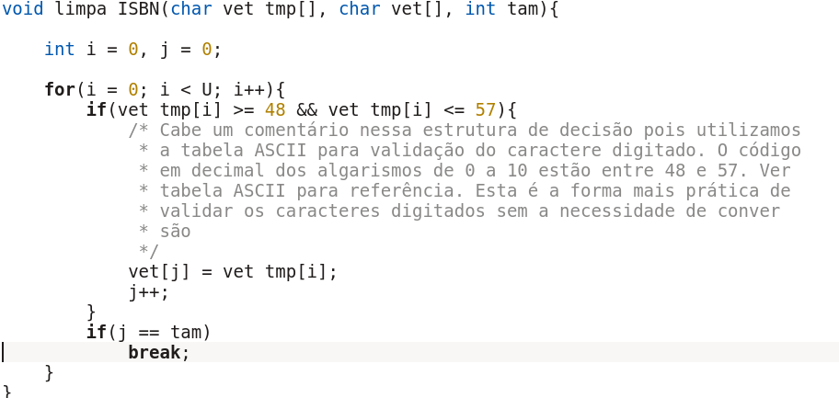
Aplicação

Slide 7
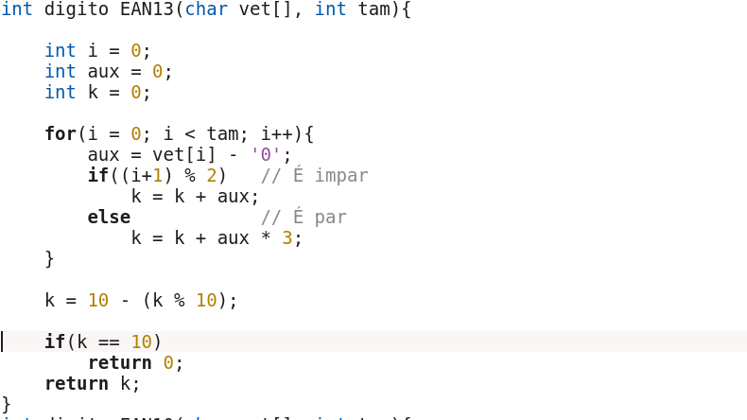
Aplicação

